Slide 1

Trường đào tạo lập trình viên Aiti - Aptech
BÁO CÁO PROJECT PHP KỲ II
Đề tài :
“Thiết kế website giới thiệu-quản lý- bán hàng shop thời trang”
Giáo viên hướng dẫn : Thầy Ngô Trung Kiên
Nhóm sinh viên thực hiện : G2-P1101K
1
G2P1101K

Slide 2
Nhiệm vụ đồ án
Phân tích thiết kế hệ thống thông tin cho website
Phần I
Thiết kế giao diện, các chức năng của website
Phần II
Hướng dẫn cài đặt trên local và hướng dẫn sử dụng
Phần III
2
G2P1101K

Slide 3
Phần I: Phân tích thiết kế hệ thống
1. Khảo sát hiện trạng của hệ thống
2. Phân tích chức năng của hệ thống – lập biểu đồ phân cấp chức năng
3. Lập biểu đồ luồng dữ liệu của hệ thống
4. Thiết kế CSDL cho hệ thống
3
G2P1101K

Slide 4
Mục đích xây dựng hệ thống
Website giới thiệu-quản lý-bán hàng shop thời trang
Kết nối thông tin khách hàng, giới thiệu sản phâm dịch vụ đến khách hàng
Quản lý shop online một cách chuyên nghiệp và có hệ thống
4
G2P1101K

Slide 5
Phân tích chức năng hệ thống
2.1
2.2
2.4
Quản trị Hệ thống
Tìm kiếm thông tin
Order - CheckOut
Lập biểu đồ phân cấp chức năng của hệ thống
5
G2P1101K

Slide 6
Phân tích luồng dữ liệu hệ thống
Biểu đồ luồng dữ liệu mức ngữ cảnh
Biểu đồ luồng dữ liệu mức đỉnh
Biểu đồ luồng dữ liệu mức dưới đỉnh
6
G2P1101K

Slide 7
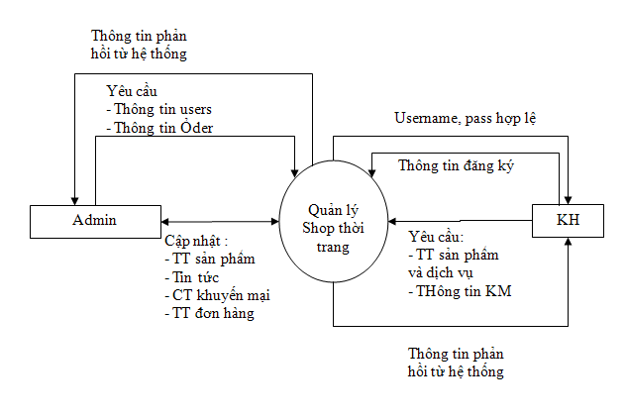
Biểu đồ luồng dữ liệu mức ngữ cảnh
7
G2P1101K

Slide 8
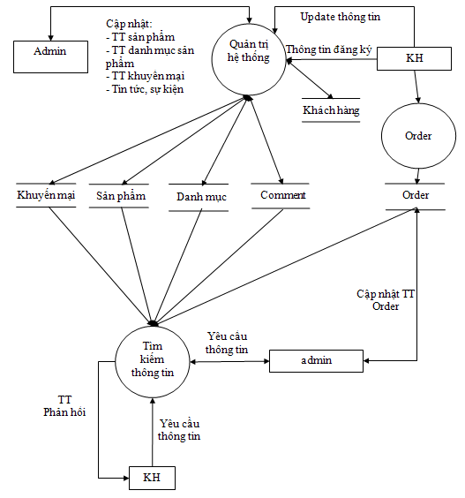
Biểu đồ luồng dữ liệu mức đỉnh
Nguyễn Văn Sơn
9
G2P1101K

Slide 9
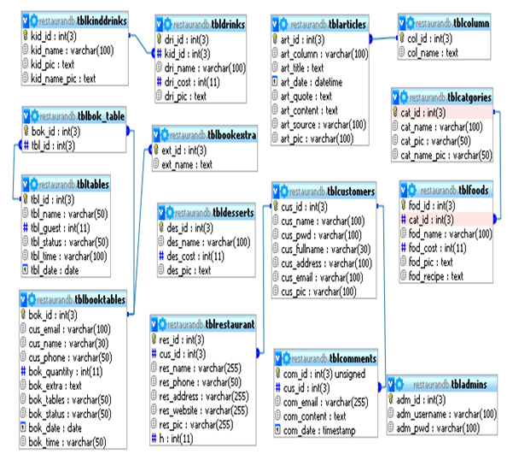
Mô hình thực thể liên kết E-R
9
G2P1101K

Slide 10
Tìm hiểu công cụ lập trình
Sử dụng công nghệ mã nguồn mở:
- Xây dựng trên nền Zend FrameWork
- Hệ quản trị CSDL MySQL
- Ngôn ngữ lập trình client: HTML, CSS, javascript
- Ngôn ngữ lập trình Server: PHP
Phần mềm web server: Sử dụng gói phần mềm XAMPP 1.7.4
11
G2P1101K

Slide 11
Công cụ lập trình (tiếp…)
Hệ Quản trị CSDL MySQL
- Dùng cho ứng dụng web có quy mô vừa và nhỏ
- Cho phép người dùng thao tác với CSDL
- Cung cấp giao diện đồ họa và giao diện dòng lệnh (command line)
Ngôn ngữ lập trình PHP (PHP hypertext preprocessor )
- Là ngôn ngữ lập trình mã nguồn mở phía server
- Đơn giản, thân thiện dễ sử dụng
1
12
G2P1101K

Slide 12
Công cụ lập trình (tiếp…)
Phần mềm web server XAMPP 1.7.4: Tích hợp ba trong một
- Hệ quản trị CSDL MySQL
- Trình biên dịch ngôn ngữ PHP 5.2.9
- Web server: Apache
1
13
G2P1101K

Slide 13
Các Chức năng cơ bản của hệ thống
Chức năng người dùng
- Chức năng đăng nhập, đăng ký thành viên
- Chức năng Order, checkOut
- Chức năng tìm kiếm thông tin
- Chức năng viết comment
- Chức năng đăng bài
- Chức năng gửi mail, liên hệ với quản trị mạng
Chức năng Quản trị hệ thống
- Thêm , sửa, xóa các bản ghi
14
G2P1101K

Slide 14
Kết quả đạt được
K
Ế
T
L
U
Ậ
N
K
I
ẾN
NGH
Ị
Hạn chế
Hướng phát triển
15
G2P1101K

Slide 15
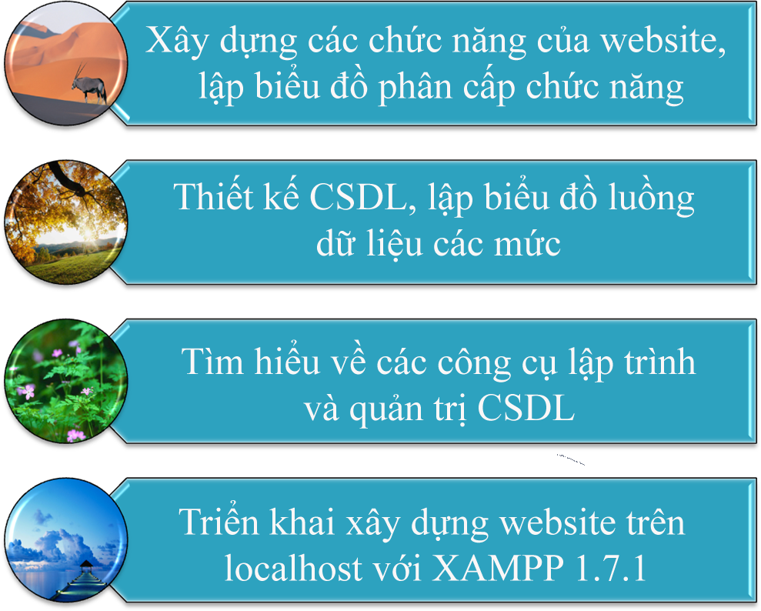
Những kết quả đạt được
16
G2P1101K

Slide 16
Những hạn chế
Chưa phát triển chức năng tương tác người dùng
Gặp khó khăn trong tìm hiểu các Zend FrameWork
Chưa phát huy hết khả năng của các công cụ tìm kiếm
Bước đầu sử dụng các lớp xác thực trong Zend
17
G2P1101K

Slide 17
Hướng phát triển đề tài
TEXT
Xây dựng công cụ tìm kiếm tốt hơn
Tăng cường bảo mật cho người dùng
Hoàn thiện các chức năng của website.
Phát triển chức năng tương tác với người dùng
18
G2P1101K

Slide 18
Lời cảm ơn
CHÚNG EM XIN TRÂN TRỌNG CẢM ƠN!
QUÝ THẦY CÔ VÀ CÁC BẠN.
THE END!
Nguyễn Văn Sơn
22
KS2 – K30

